Slide 1
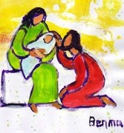
Larmes d’amour
Marie a noël - Luc 1, 26 - 2,35

